Slide 1
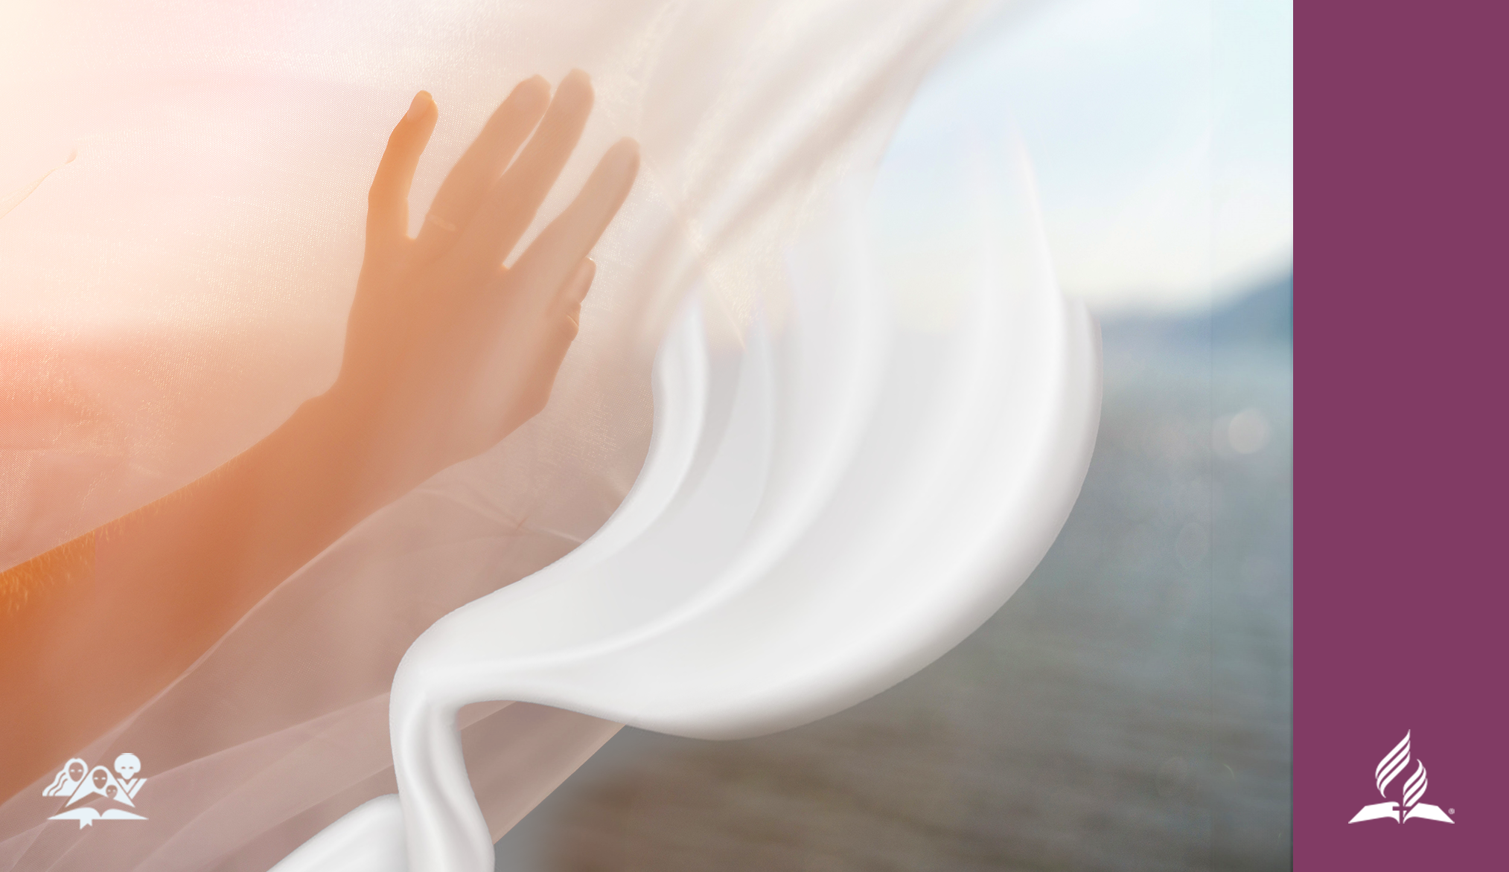
ПРОТЯНИ РУКУ
Автор
Харисса Тороссиан
2025 МЕЖДУНАРОДНЫЙ ЖЕНСКИЙ ДЕНЬ МОЛИТВЫ

Slide 2

Отчаянное положение Иаира
«Когда Иисус опять переправился в лодке на другой берег, собралось к Нему множество народа. Он был у моря. И вот, приходит один из начальников синагоги, по имени Иаир, и, увидев Его, падает к ногам Его и усиленно просит Его, говоря: дочь моя при смерти; приди и возложи на нее руки, чтобы она выздоровела и осталась жива. Иисус пошел с ним. За Ним следовало множество народа, и теснили Его».
Марка 5:21-24

Slide 3

Подобно Иаиру, если мы хотим получить ответы на свои молитвы:
Мы также, должны спешить к Иисусу.
Мы также, должны искренне смириться перед Иисусом.
Мы должны искренне изложить пред Ним свою просьбу.
Мы должны полностью довериться Его силе и благости.

Slide 4
«Одна женщина, которая страдала кровотечением двенадцать лет, много потерпела от многих врачей, истощила всё, что было у ней, и не получила никакой пользы, но пришла еще в худшее состояние».
(Марка 5:25-26)

Slide 5
Как ВЫ ЧУВСТВУЕТЕ СЕБЯ, когда:
Иисус не спешит отвечать на ваши молитвы?
Чью-то просьбу считают более важной чем вашу, на молитвенном служении?
Вы молитесь о своей проблеме уже на протяжении очень долгого времени, не получая даже маленькой подсказки и Божьего вмешательства?

Slide 6
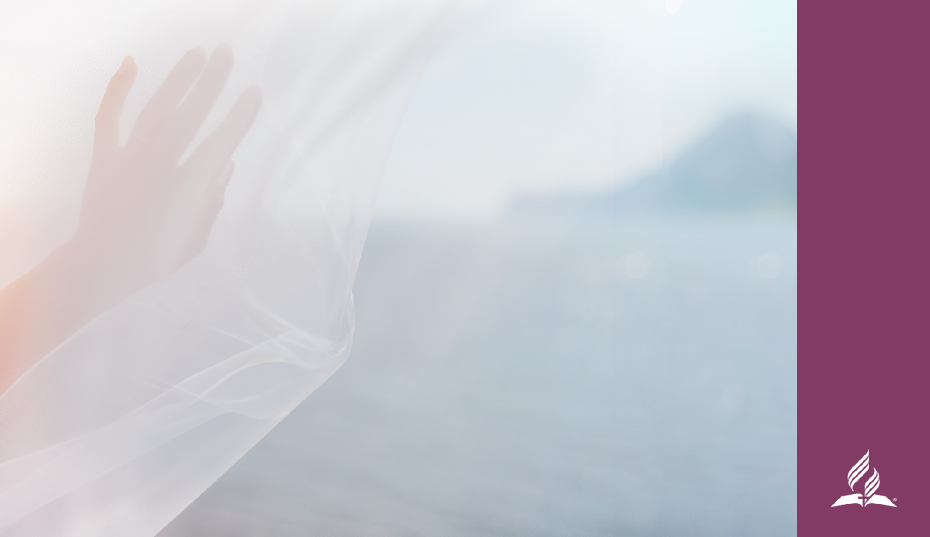
Мы даже не знаем ее имени, но нам известно ее страдание.
Тогда как Иаир наслаждался 12 годами счастливой жизни со своей дочерью,
Она скорее всего, незамужняя и бездетная, 12 лет в муках умирала от кровотечения.
Это очень долгий срок. Подумайте, сколько всего вы успели сделать за последние 12 лет

Slide 7
Это заболевание:
Стало причиной потери жизненных сил
Привело к постоянным неудобствам и невозможности находиться в обществе.
Оставили ее без гроша в кармане
Сделало ее навсегда «нечистой»
Привело к ужасному одиночеству
Отрезало ее от общества

Slide 8
Грех, подобно ее болезни, отстраняет нас от Бога и друг от друга.
Ее церемониальное осквернение прекрасно иллюстрирует то, как грех оскверняет и нас.
Грех отделяет нас от Бога и друг от друга.
Наш грех так же постыден и дорогостоящ, как и ее тяжелое положение в том социуме.
Как ее болезнь медленно убивала ее, так и грех истощает наши жизненные силы, ведя нас к верной смерти.
Мы пытаемся лечить его, обращаясь к всевозможным «докторам»: «доктору удовольствий», „доктору развлечений“, „доктору карьеры“, но так, как ее положение было безнадежным, так и грех является безнадежной проблемой без Великого Врача;
Человеческого лекарства от греха не существует.

Slide 9
ЕЕ КОНТАКТ С ХРИСТОМ
« — услышав об Иисусе, подошла сзади с толпой народа и прикоснулась к одежде Его, ибо говорила: если хотя к одежде Его прикоснусь, то выздоровею».
(Марка 5:27-28)

Slide 10
Чем ближе она подходила, тем сильнее и крепче становилась ее вера.
Окружавшая толпа отталкивала ее назад.
Но она была полна решимости. Она искала Божьего прикосновения в своей жизни, и вот один СМЕЛЫЙ поступок - она совершила прыжок веры и бросилась вперед, протянув руку между ног толпы, и едва коснулась подола Его одежды.
В этом моменте она сосредоточила веру всей своей жизни.

Slide 11
У нее был главный приоритет - она должна была дотронуться до Иисуса
Она не протянула руку в надежде получить подаяние.
Она не следовала за Иисусом как зритель, ища зрелища.
Она была в толпе не ради атмосферы, не ради того, чтобы наблюдать за происходящим, не ради того, чтобы привлечь к себе внимание.
Она не случайно наткнулась на Него.
Она была там, потому что у нее была нужда, и в тот момент все, что ей было нужно, — это Иисус.
Поэтому она прикоснулась к Нему.
Она всем своим сердцем стремилась к тому, чтобы достичь Иисуса, и Бог увидел ее сердце, так же как Он видит наше сердце сегодня.

Slide 12
ЧУДО ЕГО ИСЦЕЛЕНИЯ
«И тотчас иссяк у ней источник крови, и она ощутила в теле, что исцелена от болезни. В то же время Иисус, почувствовав Сам в Себе, что вышла из Него сила, обратился в народе и сказал: кто прикоснулся к Моей одежде?»
(Марка 5:29-30)

Slide 13
Сила Христа была больше, чем ее проблема.
Ее прикосновение восстановило ее здоровье полностью.

Slide 14
ЕГО ЗАБОТА И ПРИЗЫВ
Марка 5:31-33: «Ученики сказали Ему: Ты видишь, что народ теснит Тебя, и говоришь: «кто прикоснулся ко Мне?» Но Он смотрел вокруг, чтобы увидеть ту, которая сделала это. Женщина в страхе и трепете, зная, что с нею произошло, подошла, пала пред Ним и сказала Ему всю истину».
(Марка 5:31- 33)

Slide 15
Почему Иисус задал этот Вопрос?
Иисус задал вопрос, не для того чтобы узнать что-то новое.
Он знал, что кто-то прикоснулся к Нему с верой.
Нечистая, нежеланная, женщина к которой нельзя было прикасаться, знала.
Иисус хотел, чтобы Его ученики, толпа, эта женщина и, как следствие, все мы усвоили важный урок.
Хотя она проявила инициативу, чтобы подойти к Нему, взаимоотношения с Иисусом, которые ведут ко спасению не возникают по НАШЕЙ инициативе.
«Но Бог Свою любовь к нам доказывает тем, что Христос умер за нас, когда мы были еще грешниками». Римлянам 5:8
Ей нужно было знать, что Иисус протянул к ней свою руку помощи и принимает ее!
Он хотел, чтобы все знали, что Он увидел ее веру.

Slide 16
Она была неприкосновенна и нечиста
Она дрожала от страха, потому что таким больным было запрещено находится среди людей.
«Что скажет Иисус, когда узнает что я прикоснулась к Нему?»
Толпа обратила на это внимание и стала высказывать свои суждения.
Иисус знал, для чего Он это делает.
Иисус хотел восстановить ее, всеми возможными способами.

Slide 17
«Скованный тяжелым бременем
Под грузом вины и стыда.
Затем я коснулся подола Твоей одежды.
И теперь я уже не прежний!
Что-то произошло, и теперь я знаю.
Ты исцелил меня и восстановил меня».

Slide 18
Дар спасения не должен быть самой сокровенной тайной!
Иисус словно призвал женщину поделиться своим свидетельством для Иаира.
Бог призывает всех нас свидетельствовать о Его доброте, любви и благодати в мире.
Евангелие меняет и формирует нашу позицию по отношению к окружающему нас обществу.
Вера должна быть проповедана. Опыт веры проживается лично, но им необходимо делиться и рассказывать.
«и вы — свидетели Мои, говорит Господь, что Я Бог». (Исаия 43:12, 2-я часть: )

Slide 19
«Богу угодно, чтобы мы, рассказывая о Его верности, открывали миру Христа». (Эллен Г. Уайт, Желание веков, стр348)
Я - некто, рассказывающий всем о Том, Кто спасет каждого, кто воззовет к Нему.
«² Так да скажут избавленные Господом, которых избавил Он от руки врага,… ²¹ Да славят Господа за милость Его и за чудные дела Его для сынов человеческих» (Псалом 106:2, 21)

Slide 20
ЕГО УТЕШЕНИЕ
«³⁴ Он же сказал ей: дщерь! вера твоя спасла тебя; иди в мире и будь здорова от болезни твоей». (Ев. От Марка 5:34)
Иисус не видел в ней неприкосновенную женщину. Он видел:
Он увидел 12 лет мучений и боли.
Он увидел 12 лет горечи.
Он видел, на какой невероятный риск она пошла, чтобы идти посреди народа, следовавшего за Иисусом.
Ее нужду более чем в физическом исцелении.
Ее разбитое сердце.
Это единственный раз в Библии, когда Иисус назвал кого-то «дочерью».

Slide 21
Спустя 12 лет Он хотел, чтобы она услышала Его громкое официальное заявление о том, что исцелена. Когда Иисус сказал ей: «Иди», это слово было сказано в настоящем повелительном наклонении, что в греческом языке означает «иди с миром» или «окутайся миром» - пусть это будет вашим постоянным состоянием.
Нет лучшего мира, подобного тому, который дает Иисус!
И получить его можно только в молитве!

Slide 22
Спустя 12 ужасных лет, когда она была никем:
Она тотчас обрела уважение!
Она была восстановлена полностью
Он буквально вписал ее в Свою семью и назвал своей дочерью!
Он успокоил ее страхи
Он обеспечил ей безопасное будущее.
Греческое слово, которое Марк использовал здесь для обозначения «выздоровления», также означает «спасение» (sozo). Иисус не просто сказал этой женщине: «По вере твоей ты выздоровела». Он буквально сказал ей: «Вера твоя спасла тебя!» Ее вера (а не палец) в силу Иисуса (а не в Его одежду) помогли ей стать здоровой. Именно Его личный ответ на ее веру в Него исцелил ее.

Slide 23
НАША ЗАДАЧА
«Нам нужно понять этот урок, потому что он имеет более глубокий смысл, чем кажется на первый взгляд. Можно находиться в присутствии Христа и даже прижиматься к Нему вплотную, но не получить благословения, потому что мы прикасаемся к Нему лишь случайным прикосновением, как мы это делаем много раз. Есть сотни и тысячи людей, которые думают, что верят в Христа, но они не подходят прикоснуться к Нему с верой, которую проявила страдающая женщина. ... Вера в Христа открывает двери для жизни вечной».
(Э. Г. Уайт, «Прикосновение Веры», Знамение Времени, 25 октября, 1899, 2.)

Slide 24
Вы когда-нибудь находились в такой толпе? Подобно толпе, я следовал за Иисусом в самое жаркое время суток и прижимался к Нему, да, даже прикасался к Нему. Сколько раз эти встречи изменяли мою жизнь? А сколько раз я прикасался к Иисусу в порыве религиозной активности, но так и не прикоснулся к Нему по-настоящему?
Случайная вера ни к чему вас не приведет.
Недостаточно просто находиться в Его присутствии! Мы можем находиться в Его присутствии, но не получать Его силу!
Недостаточно просто верить в существование Иисуса. Мы с вами должны верить В Иисуса.

Slide 25
Именно связь с Иисусом делает веру живой!
Когда вера соединяется с Иисусом - неважно, кто вы, - Бог ответит на такую веру в любое время и в любом месте!
Возможно, у вас нет сильной веры, но у нас есть сильный Спаситель, и Он отвечает даже на прикосновение к подолу Его одежды.

Slide 26
Мы и сегодня можем стремиться с верой в молитве прикоснуться к подолу одежды Иисуса!
Наступило время, чтобы мы с вами, не просто стремились увидеть Иисуса, не просто стремились быть ближе к Нему, как это делала толпа.
Наступило время с верой устремиться к Иисусу и позволить Богу сотворить чудо в нашей жизни!

Slide 27
О чем думал Иаир?
«Твоя дочь умерла, Иаир! Не тревожь больше Учителя».
«Но Иисус, услышав это, сказал ему: не бойся, только веруй, и спасена будет». (Луки 8:49, 50).

Slide 28
«Это произошло посреди огромной толпы; но толпа осталась не замечена, и Иисус говорил с этой женщиной так, как будто она была единственным человеком в мире».
(Вильям Барклэй )

Slide 29
Молитва
Есть ли у вас желание протиснуться сквозь толпу и протянуть руку к Иисусу?
Поднимите руку и протяните ее вместе со мной прямо сейчас, во время нашей заключительной молитвы.

